Slide 1
Ακίνητη Προσθετική Ι (Θ)
Ανοικτά Ακαδημαϊκά Μαθήματα στο ΤΕΙ Αθήνας
Ενότητα 12β : Επικάλυψη Μεταλλικού Σκελετού με Αισθητικά Υλικά
Αριστείδης Γαλιατσάτος
DDs, Dr Dent. Επίκουρος Καθηγητής ΤΕΙ Αθήνας
Τμήμα Οδοντικής Τεχνολογίας
Το περιεχόμενο του μαθήματος διατίθεται με άδεια Creative Commons εκτός και αν αναφέρεται διαφορετικά | Το έργο υλοποιείται στο πλαίσιο του Επιχειρησιακού Προγράμματος «Εκπαίδευση και Δια Βίου Μάθηση» και συγχρηματοδοτείται από την Ευρωπαϊκή Ένωση (Ευρωπαϊκό Κοινωνικό Ταμείο) και από εθνικούς πόρους.

Slide 2
Σύνθετες ρητίνες (1 από 2)
Χαρακτηριστικό των συνθέτων ρητινών είναι ότι περιέχουν μονομερές διαφορετικό από αυτό των ακρυλικών ρητινών (BISGMA), ενώ στο πολυμερές τους έχουν προστεθεί λεπτά μόρια χαλαζία και ίνες πυριτίου.

Slide 3
Σύνθετες ρητίνες (2 από 2)
Οι σύνθετες ρητίνες διατίθενται σε μορφή πάστας που δομείται κατευθείαν πάνω στο μεταλλικό σκελετό και πολυμερίζονται σε ειδικές συσκευές, σε συνθήκες αυξημένης θερμοκρασίας και πίεσης, χωρίς τη χρονοβόρα διαδικασία της εγκλείστρωσης.

Slide 4
Ιδιότητες σύνθετων ρητινών (1 από 4)
Μικρή γραμμική συστολή πολυμερισμού (0,22%) και άρα πολύ καλή εφαρμογή.
Πολυμερίζονται πλήρως, χωρίς να μένουν κατάλοιπα χημικών ουσιών και υπολειπόμενο μονομερές.
Δεν είναι τοξικές.
Παρουσιάζουν μεγαλύτερη αντοχή στον εφελκυσμό, στην κάμψη και είναι σκληρότερες από τις ακρυλικές ρητίνες.
Μεγάλη ευκολία κατασκευής, λόγω της μορφής πάστας.

Slide 5
Ιδιότητες σύνθετων ρητινών (2 από 4)
© Γαλιατσάτος Αριστείδης

Slide 6
Ιδιότητες σύνθετων ρητινών (3 από 4)
© Γαλιατσάτος Αριστείδης

Slide 7
Ιδιότητες σύνθετων ρητινών (4 από 4)
© Δημητροπούλου Ε. Η εργαστηριακή διαδικασία στην Ακίνητη Προσθετική. Αυτοέκδοση. Αθήνα 2004

Slide 8
Πλεονεκτήματα σύνθετων ρητινών (1 από 2)
Βελτιωμένες φυσικές και μηχανικές ιδιότητες,
Μεγαλύτερη αντοχή,
Καλύτερη αισθητική,
Ευκολότερη διαδικασία κατασκευής.
Απαραίτητη και με αυτές η μηχανική συγκράτηση

Slide 9
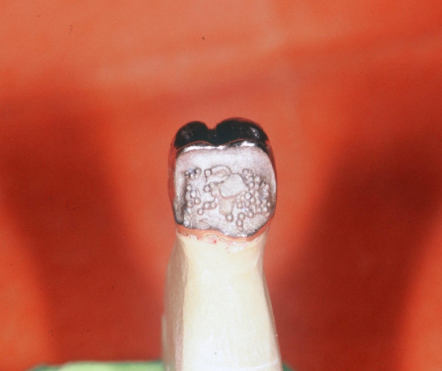
Πλεονεκτήματα σύνθετων ρητινών (2 από 2)
© Δημητροπούλου Ε. Η εργαστηριακή διαδικασία στην Ακίνητη Προσθετική. Αυτοέκδοση. Αθήνα 2004

Slide 10
Επικάλυψη με σύνθετη ρητίνη (1 από 24)
© Δημητροπούλου Ε. Η εργαστηριακή διαδικασία στην Ακίνητη Προσθετική. Αυτοέκδοση. Αθήνα 2004

Slide 11
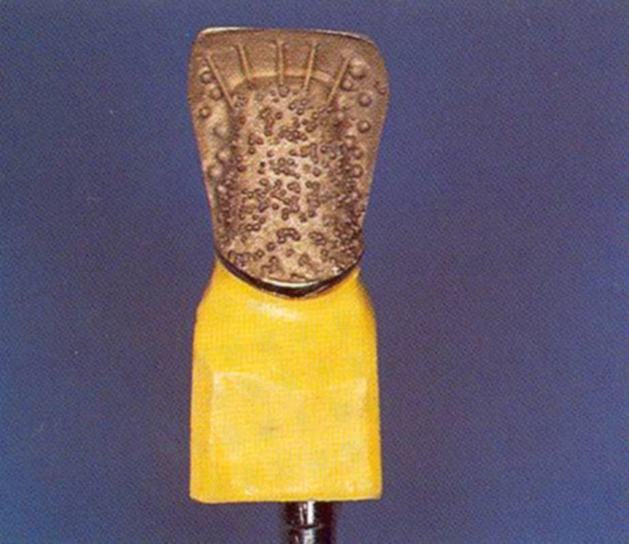
Επικάλυψη με σύνθετη ρητίνη (2 από 24)
© Γαλιατσάτος Αριστείδης
Ο μεταλλικός σκελετός γυαλίζεται και στιλβώνεται εκτός από την προστομιακή πλευρά, όπου θα τοποθετηθεί η όψη.

Slide 12
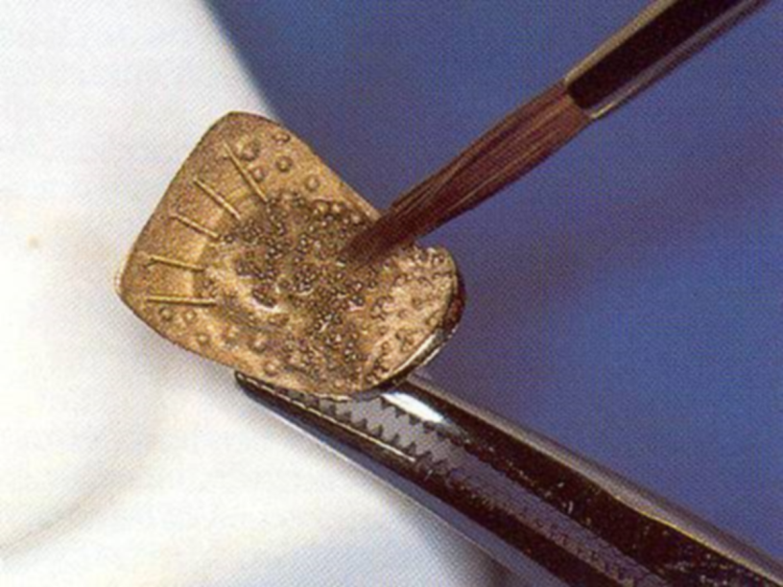
Επικάλυψη με σύνθετη ρητίνη (3 από 24)
© Γαλιατσάτος Αριστείδης
Τοποθέτηση συγκολλητικού παράγοντα (αν παρέχεται)

Slide 13
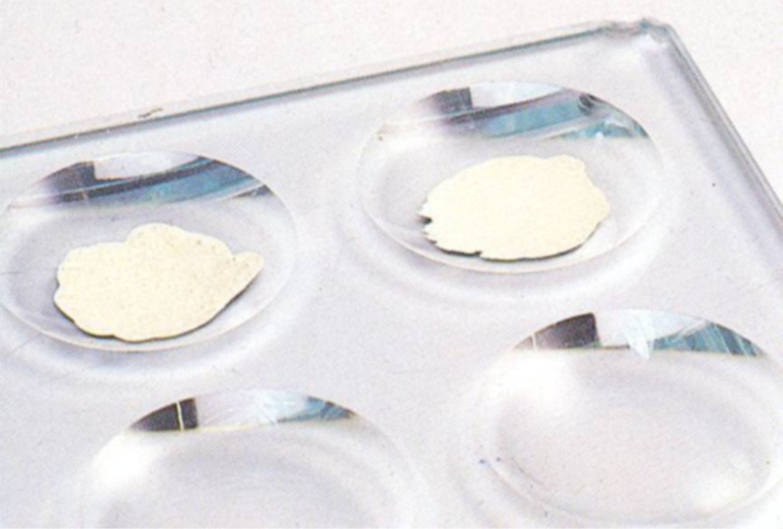
Επικάλυψη με σύνθετη ρητίνη (4 από 24)
© Γαλιατσάτος Αριστείδης
Ανάμιξη της αδιαφάνειας (opaquer)

Slide 14
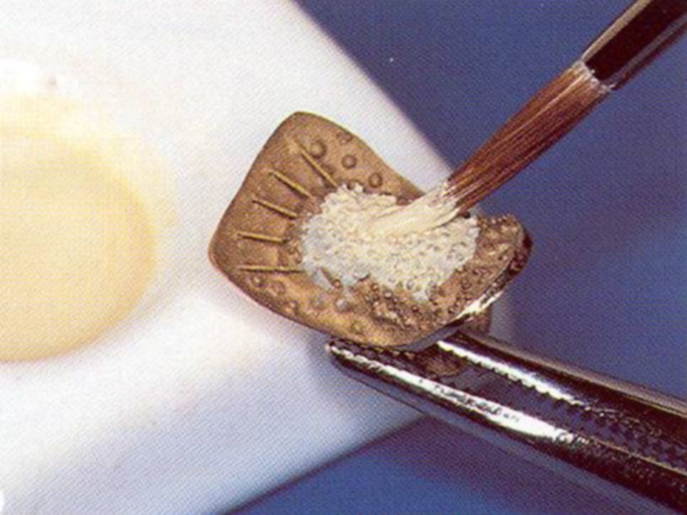
Επικάλυψη με σύνθετη ρητίνη (5 από 24)
© Γαλιατσάτος Αριστείδης
Τοποθέτηση της αδιαφάνειας

Slide 15
Επικάλυψη με σύνθετη ρητίνη (6 από 24)
© Γαλιατσάτος Αριστείδης

Slide 16
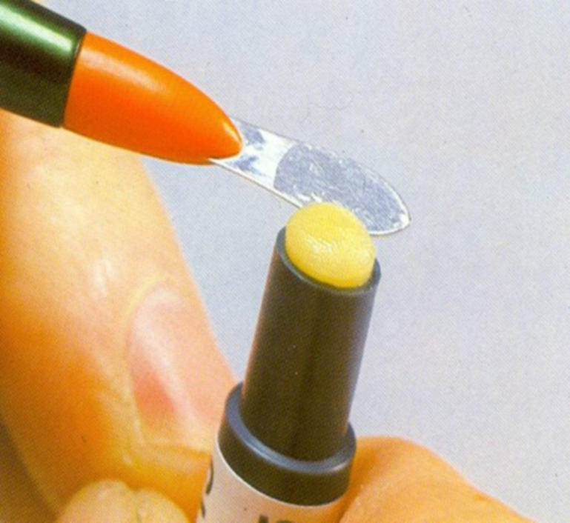
Επικάλυψη με σύνθετη ρητίνη (7 από 24)
© Γαλιατσάτος Αριστείδης
Τοποθέτηση υλικού αυχένα

Slide 17
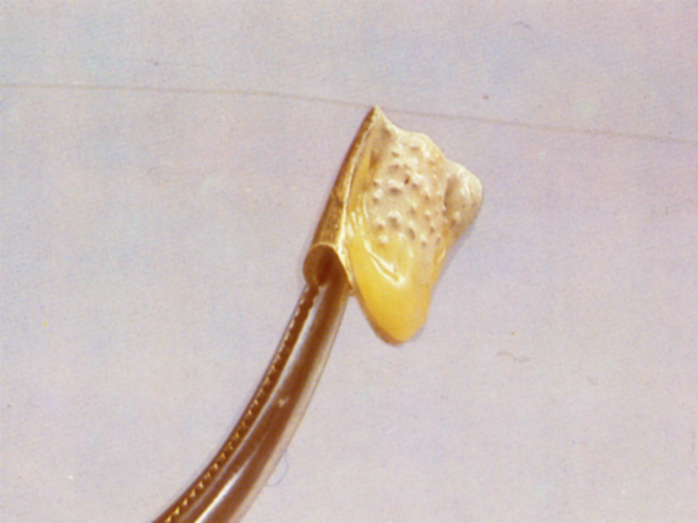
Επικάλυψη με σύνθετη ρητίνη (8 από 24)
© Γαλιατσάτος Αριστείδης
Τοποθέτηση του υλικού μόνο στην αυχενική περιοχή

Slide 18
Επικάλυψη με σύνθετη ρητίνη (9 από 24)
© Γαλιατσάτος Αριστείδης
Τοποθέτηση οδοντίνης (σώμα)

Slide 19
Επικάλυψη με σύνθετη ρητίνη (10 από 24)
© Γαλιατσάτος Αριστείδης
Τοποθέτηση οδοντίνης (σώμα)

Slide 20
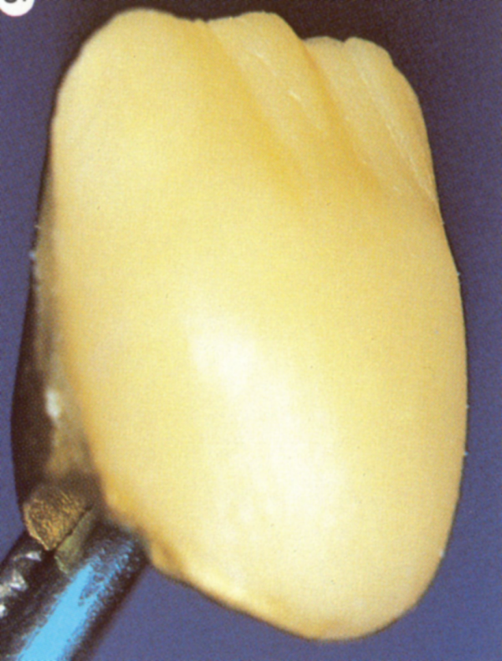
Επικάλυψη με σύνθετη ρητίνη (11 από 24)
Στο κοπτικό τριτημόριο το στρώμα της οδοντίνης έχει μειωμένο πάχος
© Γαλιατσάτος Αριστείδης

Slide 21
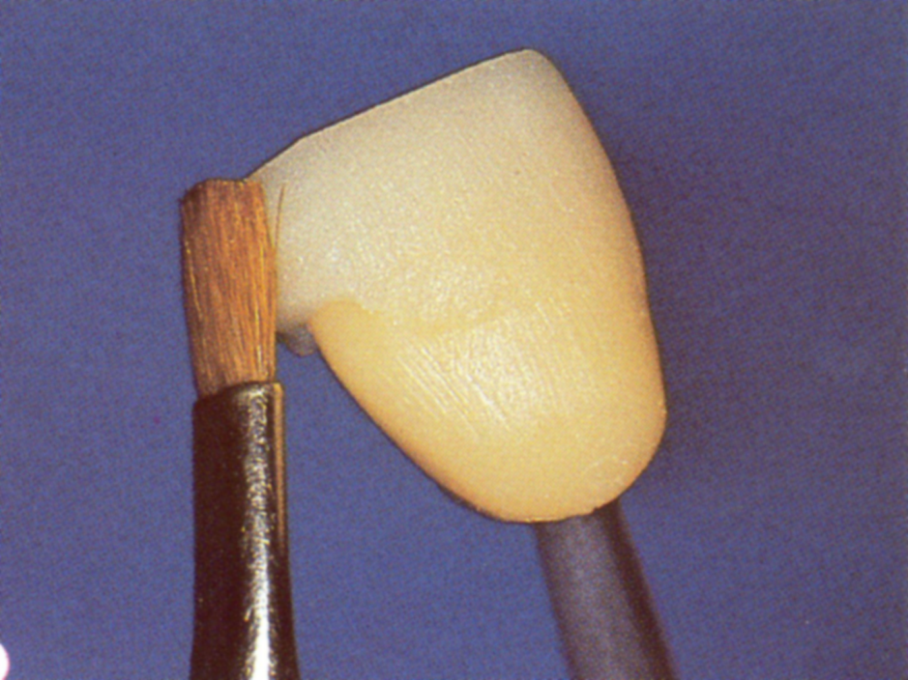
Επικάλυψη με σύνθετη ρητίνη (12 από 24)
© Γαλιατσάτος Αριστείδης
Τοποθέτησης διαφάνειας (αδαμαντίνη)

Slide 22
Επικάλυψη με σύνθετη ρητίνη (13 από 24)
© Γαλιατσάτος Αριστείδης
Τοποθέτησης διαφάνειας (αδαμαντίνη)

Slide 23
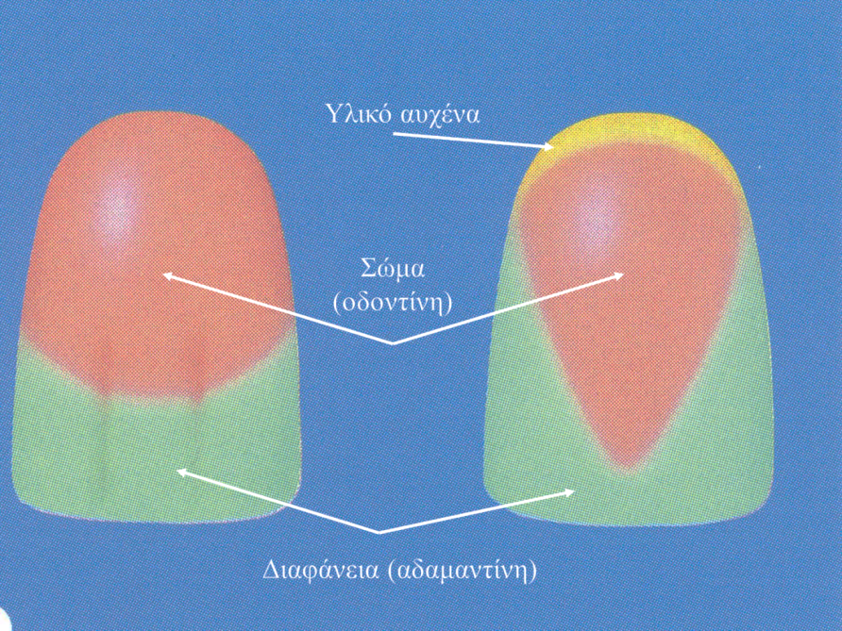
Επικάλυψη με σύνθετη ρητίνη (14 από 24)
Σχηματική παράσταση των διαδοχικών στρωμάτων
© Γαλιατσάτος Αριστείδης

Slide 24
Επικάλυψη με σύνθετη ρητίνη (15 από 24)
© Γαλιατσάτος Αριστείδης

Slide 25
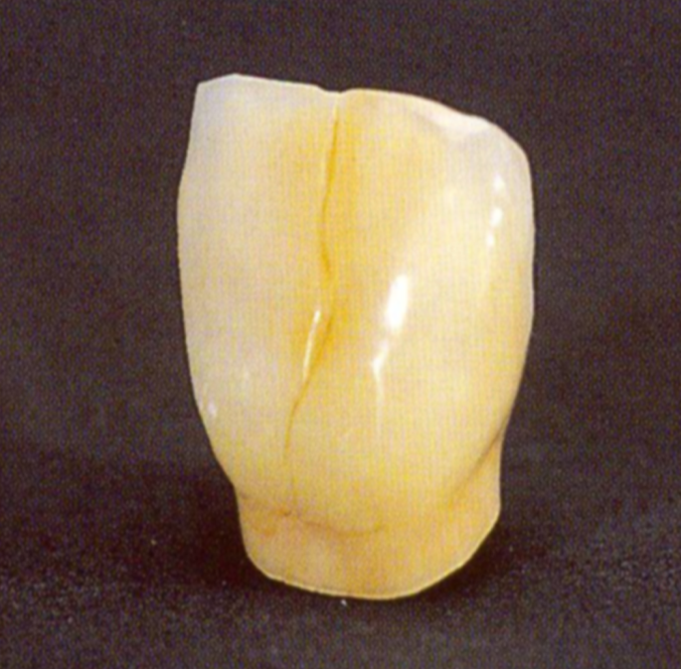
Επικάλυψη με σύνθετη ρητίνη (16 από 24)
Δημιουργία ιδιαίτερων χαρακτηριστικών
© Γαλιατσάτος Αριστείδης

Slide 26
Επικάλυψη με σύνθετη ρητίνη (17 από 24)
© Δημητροπούλου Ε. Η εργαστηριακή διαδικασία στην Ακίνητη Προσθετική. Αυτοέκδοση. Αθήνα 2004

Slide 27
Επικάλυψη με σύνθετη ρητίνη (18 από 24)
© Δημητροπούλου Ε. Η εργαστηριακή διαδικασία στην Ακίνητη Προσθετική. Αυτοέκδοση. Αθήνα 2004

Slide 28
Επικάλυψη με σύνθετη ρητίνη (19 από 24)
© Δημητροπούλου Ε. Η εργαστηριακή διαδικασία στην Ακίνητη Προσθετική. Αυτοέκδοση. Αθήνα 2004

Slide 29
Επικάλυψη με σύνθετη ρητίνη (20 από 24)
© Δημητροπούλου Ε. Η εργαστηριακή διαδικασία στην Ακίνητη Προσθετική. Αυτοέκδοση. Αθήνα 2004

Slide 30
Επικάλυψη με σύνθετη ρητίνη (21 από 24)
© Δημητροπούλου Ε. Η εργαστηριακή διαδικασία στην Ακίνητη Προσθετική. Αυτοέκδοση. Αθήνα 2004

Slide 31
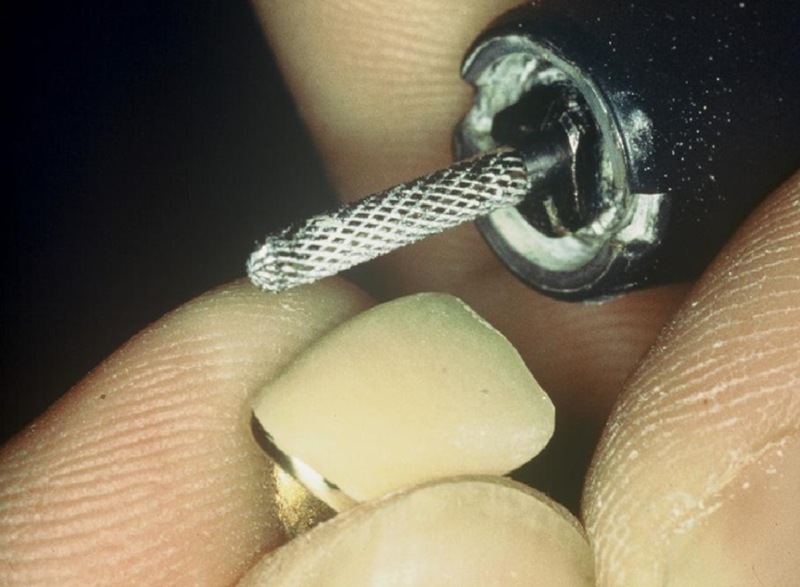
Επικάλυψη με σύνθετη ρητίνη (22 από 24)
Διόρθωση σχήματος - λείανση
© Δημητροπούλου Ε. Η εργαστηριακή διαδικασία στην Ακίνητη Προσθετική. Αυτοέκδοση. Αθήνα 2004

Slide 32
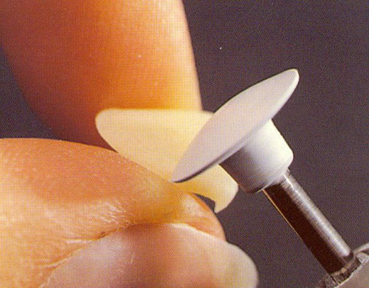
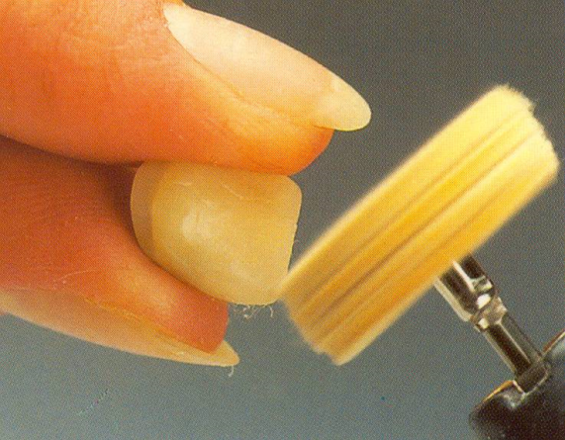
Επικάλυψη με σύνθετη ρητίνη (23 από 24)
© Γαλιατσάτος Αριστείδης
© Γαλιατσάτος Αριστείδης
Λείανση
Στίλβωση
© Γαλιατσάτος Αριστείδης

Slide 33
Επικάλυψη με σύνθετη ρητίνη (24 από 24)
© Δημητροπούλου Ε. Η εργαστηριακή διαδικασία στην Ακίνητη Προσθετική. Αυτοέκδοση. Αθήνα 2004

Slide 34
Τέλος Ενότητας

Slide 35
Σημειώματα

Slide 36
Σημείωμα Αναφοράς
Copyright Τεχνολογικό Εκπαιδευτικό Ίδρυμα Αθήνας, Αριστείδης Γαλιατσάτος 2014. Αριστείδης Γαλιατσάτος. «Ακίνητη Προσθετική Ι (Θ). Ενότητα 12β: Επικάλυψη Μεταλλικού Σκελετού με Αισθητικά Υλικά». Έκδοση: 1.0. Αθήνα 2014. Διαθέσιμο από τη δικτυακή διεύθυνση: ocp.teiath.gr.

Slide 37
Σημείωμα Αδειοδότησης
Το παρόν υλικό διατίθεται με τους όρους της άδειας χρήσης Creative Commons Αναφορά, Μη Εμπορική Χρήση Παρόμοια Διανομή 4.0 [1] ή μεταγενέστερη, Διεθνής Έκδοση. Εξαιρούνται τα αυτοτελή έργα τρίτων π.χ. φωτογραφίες, διαγράμματα κ.λ.π., τα οποία εμπεριέχονται σε αυτό. Οι όροι χρήσης των έργων τρίτων επεξηγούνται στη διαφάνεια «Επεξήγηση όρων χρήσης έργων τρίτων».
Τα έργα για τα οποία έχει ζητηθεί άδεια αναφέρονται στο «Σημείωμα Χρήσης Έργων Τρίτων».
[1] http://creativecommons.org/licenses/by-nc-sa/4.0/
Ως Μη Εμπορική ορίζεται η χρήση:
που δεν περιλαμβάνει άμεσο ή έμμεσο οικονομικό όφελος από την χρήση του έργου, για το διανομέα του έργου και αδειοδόχο
που δεν περιλαμβάνει οικονομική συναλλαγή ως προϋπόθεση για τη χρήση ή πρόσβαση στο έργο
που δεν προσπορίζει στο διανομέα του έργου και αδειοδόχο έμμεσο οικονομικό όφελος (π.χ. διαφημίσεις) από την προβολή του έργου σε διαδικτυακό τόπο
Ο δικαιούχος μπορεί να παρέχει στον αδειοδόχο ξεχωριστή άδεια να χρησιμοποιεί το έργο για εμπορική χρήση, εφόσον αυτό του ζητηθεί.

Slide 38
Επεξήγηση όρων χρήσης έργων τρίτων
©
Δεν επιτρέπεται η επαναχρησιμοποίηση του έργου, παρά μόνο εάν ζητηθεί εκ νέου άδεια από το δημιουργό.
διαθέσιμο με άδεια CC-BY
Επιτρέπεται η επαναχρησιμοποίηση του έργου και η δημιουργία παραγώγων αυτού με απλή αναφορά του δημιουργού.
διαθέσιμο με άδεια CC-BY-SA
Επιτρέπεται η επαναχρησιμοποίηση του έργου με αναφορά του δημιουργού, και διάθεση του έργου ή του παράγωγου αυτού με την ίδια άδεια.
διαθέσιμο με άδεια CC-BY-ND
Επιτρέπεται η επαναχρησιμοποίηση του έργου με αναφορά του δημιουργού.
Δεν επιτρέπεται η δημιουργία παραγώγων του έργου.
διαθέσιμο με άδεια CC-BY-NC
Επιτρέπεται η επαναχρησιμοποίηση του έργου με αναφορά του δημιουργού.
Δεν επιτρέπεται η εμπορική χρήση του έργου.
διαθέσιμο με άδεια CC-BY-NC-SA
Επιτρέπεται η επαναχρησιμοποίηση του έργου με αναφορά του δημιουργού
και διάθεση του έργου ή του παράγωγου αυτού με την ίδια άδεια.
Δεν επιτρέπεται η εμπορική χρήση του έργου.
διαθέσιμο με άδεια CC-BY-NC-ND
Επιτρέπεται η επαναχρησιμοποίηση του έργου με αναφορά του δημιουργού.
Δεν επιτρέπεται η εμπορική χρήση του έργου και η δημιουργία παραγώγων του.
διαθέσιμο με άδεια
CC0 Public Domain
Επιτρέπεται η επαναχρησιμοποίηση του έργου, η δημιουργία παραγώγων αυτού και η εμπορική του χρήση, χωρίς αναφορά του δημιουργού.
διαθέσιμο ως κοινό κτήμα
Επιτρέπεται η επαναχρησιμοποίηση του έργου, η δημιουργία παραγώγων αυτού και η εμπορική του χρήση, χωρίς αναφορά του δημιουργού.
χωρίς σήμανση
Συνήθως δεν επιτρέπεται η επαναχρησιμοποίηση του έργου.

Slide 39
Διατήρηση Σημειωμάτων
Οποιαδήποτε αναπαραγωγή ή διασκευή του υλικού θα πρέπει να συμπεριλαμβάνει:
το Σημείωμα Αναφοράς
το Σημείωμα Αδειοδότησης
τη δήλωση Διατήρησης Σημειωμάτων
το Σημείωμα Χρήσης Έργων Τρίτων (εφόσον υπάρχει)
μαζί με τους συνοδευόμενους υπερσυνδέσμους.

Slide 40
Σημείωμα Χρήσης Έργων Τρίτων
Το Έργο αυτό κάνει χρήση περιεχομένου από τα ακόλουθα έργα:
Δημητροπούλου Ε. Η εργαστηριακή διαδικασία στην Ακίνητη Προσθετική. Αυτοέκδοση. Αθήνα 2004.
© Λομβαρδάς Ι. Προσθετική. Εκδόσεις Μέλισσα, Αθήνα, 1987
© Blakeslee RW, Renner RP, Shiu A. Dental technology, C.V.Mosby Company, St. Louis, Missouri, 1980.

Slide 41
Χρηματοδότηση
Το παρόν εκπαιδευτικό υλικό έχει αναπτυχθεί στo πλαίσιo του εκπαιδευτικού έργου του διδάσκοντα.
Το έργο «Ανοικτά Ακαδημαϊκά Μαθήματα στο ΤΕΙ Αθήνας» έχει χρηματοδοτήσει μόνο την αναδιαμόρφωση του εκπαιδευτικού υλικού.
Το έργο υλοποιείται στο πλαίσιο του Επιχειρησιακού Προγράμματος «Εκπαίδευση και Δια Βίου Μάθηση» και συγχρηματοδοτείται από την Ευρωπαϊκή Ένωση (Ευρωπαϊκό Κοινωνικό Ταμείο) και από εθνικούς πόρους.

